Slide 1
Zastosowanie ryb i owoców morza

Slide 2
Potrawy gotowane
Ryby z wody ( karp, węgorz, pstrąg, łosoś)
Ryby po staropolsku (karp w szarym sosie)
Ryby po polsku ( polane masłem, posypane posiekanym jajem ugotowanym na twardo)
Ryby w sosach
Zupy, wywary rybne (flaczki z lina, zupa z karpia)

Slide 3
Ryby: potrawy gotowane
Rolady z rybnej masy mielonej
Pulpety
Ryby gotowane w winie białym lub czerwonym
Ryby w galarecie( karp, łosoś, pstrąg, szczupak, sandacz, węgorz, leszcz) knelki

Slide 4
RYBY: Potrawy smażone
Saute – oprószane przyprawami i mąką
Panierowane – pojedynczo, podwójnie, składnikiem panierki mogą być ziarno sezamu, posiekane orzechy, płatki migdałowe , kukurydziane,, owsiane, posiekane zioła, starty parmezan, wiórki kokosowe
W cieście np. piwnym
Z masy mielonej – obtaczane w bułce tartej

Slide 5
Ryby : potrawy duszone
W winie ( karp po francusku)
W sosach ( musztardowym, pomidorowym, chrzanowym, grzybowym), w śmietanie
Z warzywami ( z cebulką, w ziołach, z grzybami)
Z masy mielonej ( zraziki, klopsiki)

Slide 6
Ryby: potrawy pieczone
W folii aluminiowej ( łosoś, pstrąg, sieja,
węgorz) temp. 180-200°C z dodatkiem masła
W soli ( okoń, pstrąg, dorsz, halibut) temp.
180°C , w całości w okrywie z soli morskiej
Tradycyjnie ( halibut, sola, makrela, mintaj, sum, szczupak, karp) temp. 170 -200°C
Grill (łosoś)

Slide 7
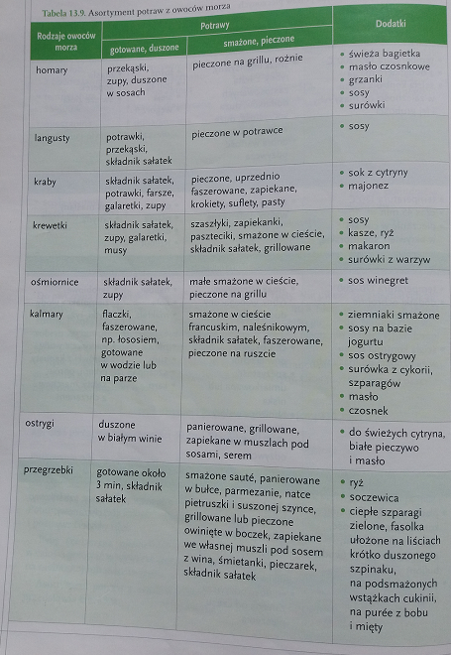
Asortyment potraw z owoców morza

Slide 8
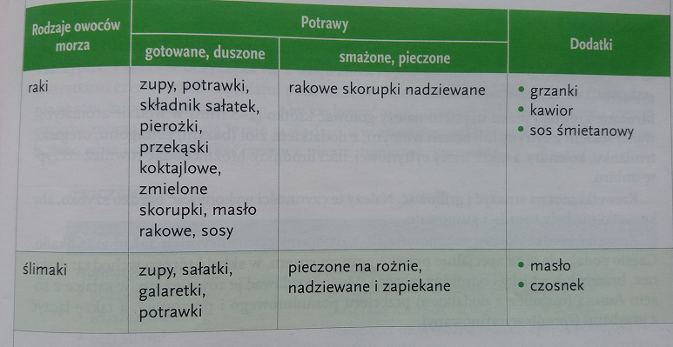
Asortyment potraw z owoców morza

